Slide 1
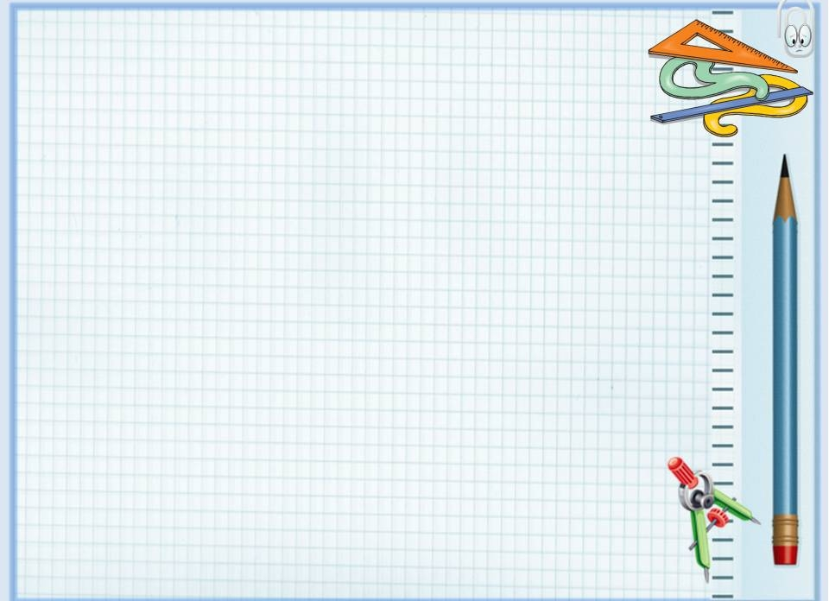
Урок в 3 классе на тему: «Единицы времени. Год. Месяц. Сутки.»
УМК «Школа России»
Выполнила студентка группы

Slide 2
Устный счет
15 + 37 =
84 + 66 =
35 + 58 =
29 + 63 =
74 + 12 =
59 + 25 =
48 + 33 =
26 + 43 =
57 + 14 =
25 + 73 =
87 + 6 =
64 + 19 =

Slide 3
Существуют помощники, которые помогают людям ориентироваться во времени. А какие они, узнаете, отгадав слово, которое спряталось за этими примерами.
7 х 9 = А 36:4 = Д
21 : 3 = Р 7х8 = Л
9х9 = К 72:9 = А
5х8 = Е 0х56 = Ь
Расположите в порядке убывания.
ОТВЕТ

Slide 4
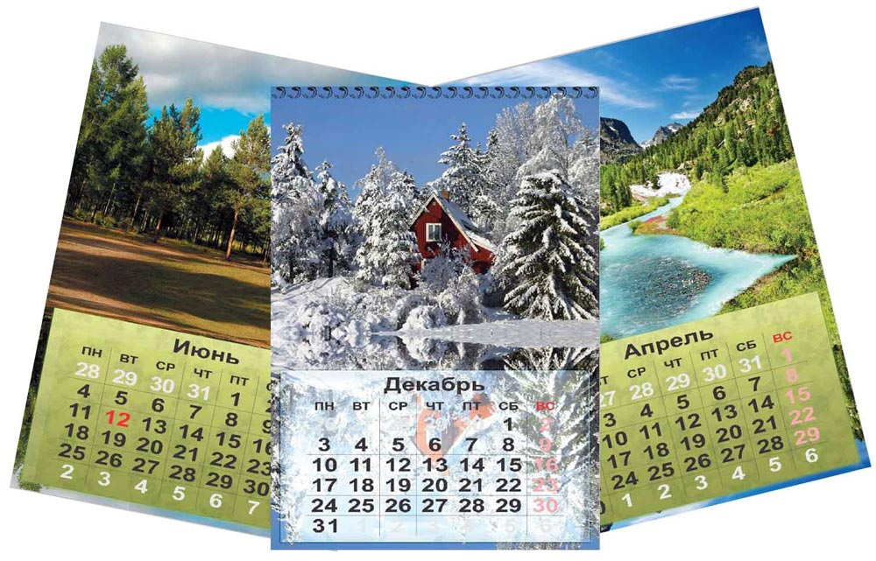
КАЛЕНДАРЬ

Slide 5
Что такое календарь?
Календарь – это печатное издание в виде таблицы ( табель-календарь) или книжки, где содержится перечень чисел, дней недели, месяцев (реже годов). Также указываются праздники и астрономические сведения ( лунная фаза, затмения и т.п.)

Slide 6
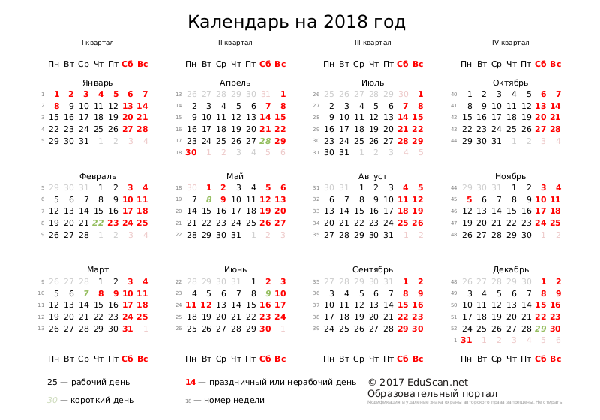
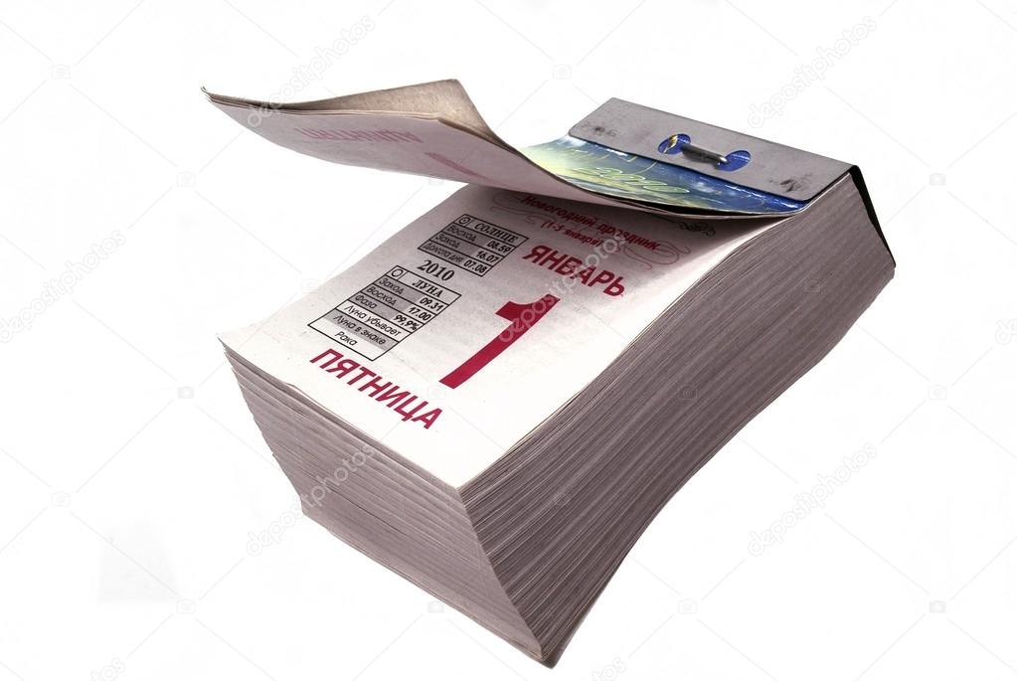
Измерять время людям помогали наблюдения за природой, Солнцем, Луной и звёздами. В старину люди делали зарубки, отмечая дни. Этот способ был не очень удобен. Тогда был составлен календарь. Сначала был отрывной календарь. Гораздо позже был составлен табель-календарь

Slide 7
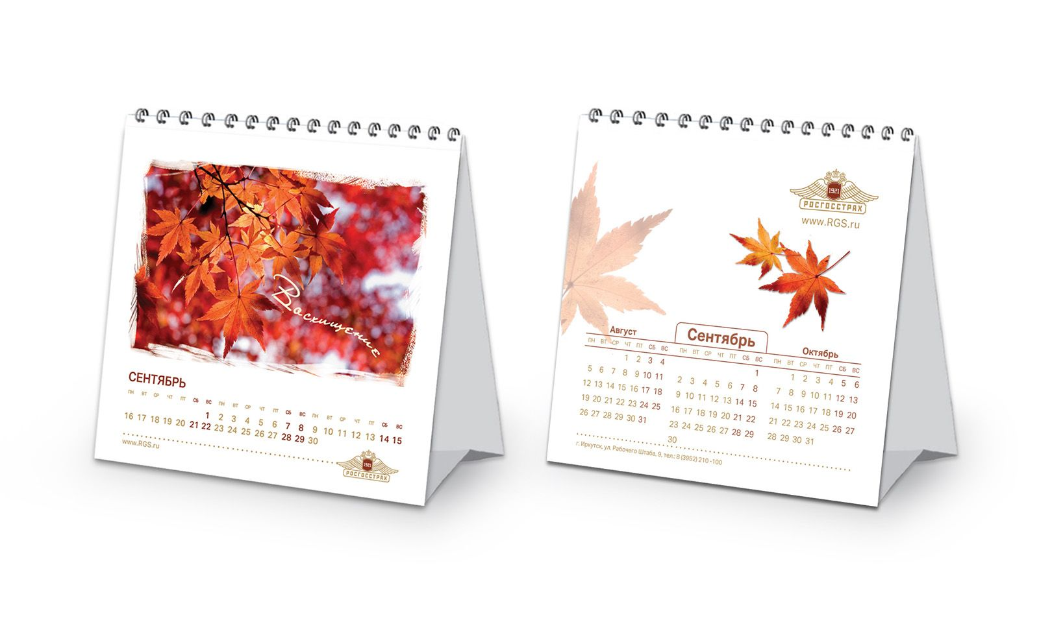
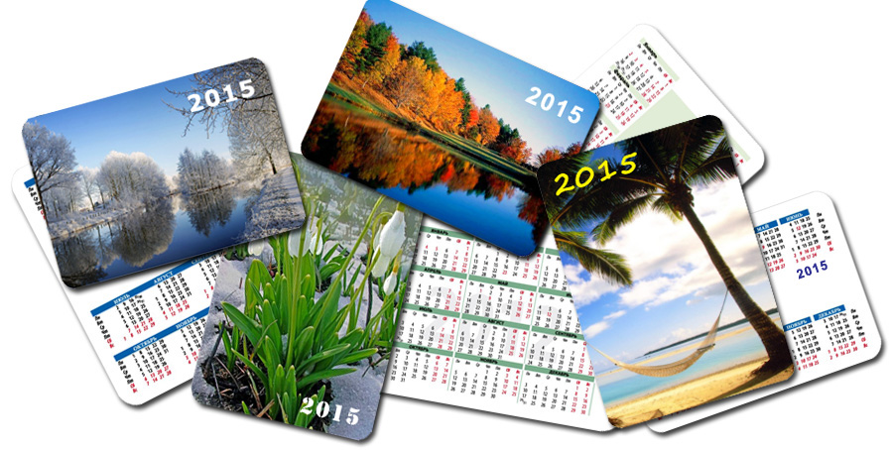
В наше время существует множество различных видов календарей: настольный, настенный, отрывной, карманный.
Но все они показывают год, месяцы, дни недели, даты.

Slide 8
Есть такое выражение: «День да ночь и сутки прочь».
А что такое сутки?
Сутки – единица измерения времени равная периоду обращения Земли вокруг своей оси.
Солнечные сутки – 24 часа.

Slide 9
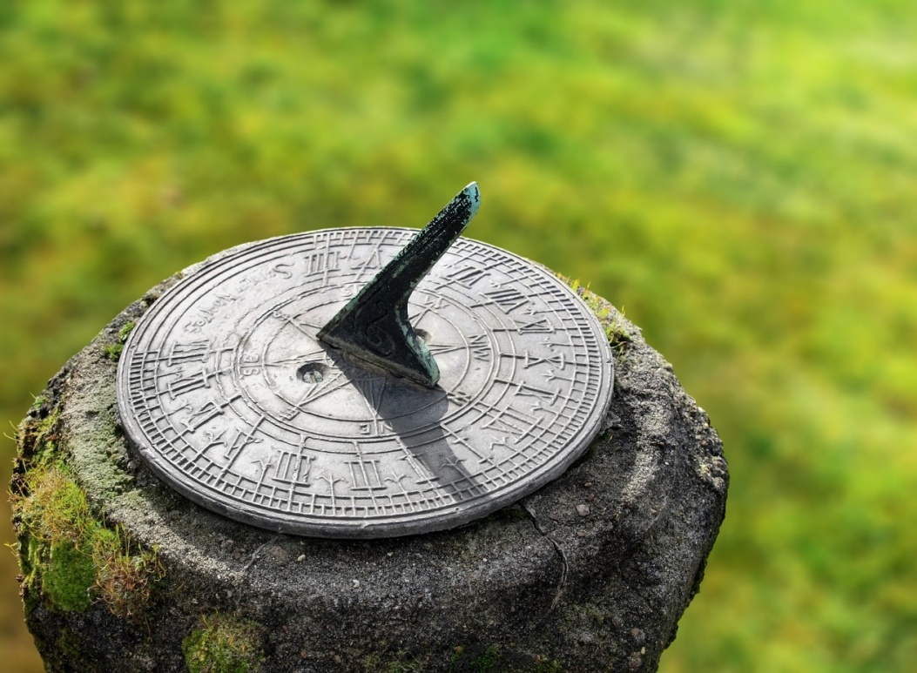
Человек ведет счет времени по часам. Первые часы были солнечными. Они были в виде палочки, прикрепленной вертикально на дне чаши. День разбивали на части по движению тени палочки на деления края чаши.

Slide 10
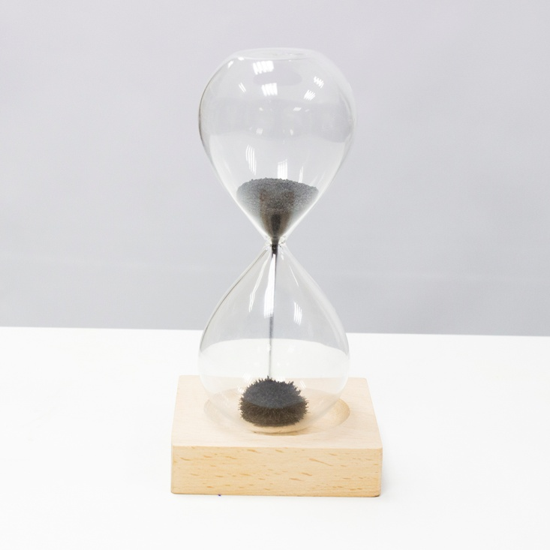
А как быть в пасмурную погоду?
В Древнем Египте и Вавилоне изобрели водяные и песочные часы. На циферблате первых часов было 24 деления, а 500 лет тому назад Рудольф разделил циферблат на 12 частей.

Slide 11
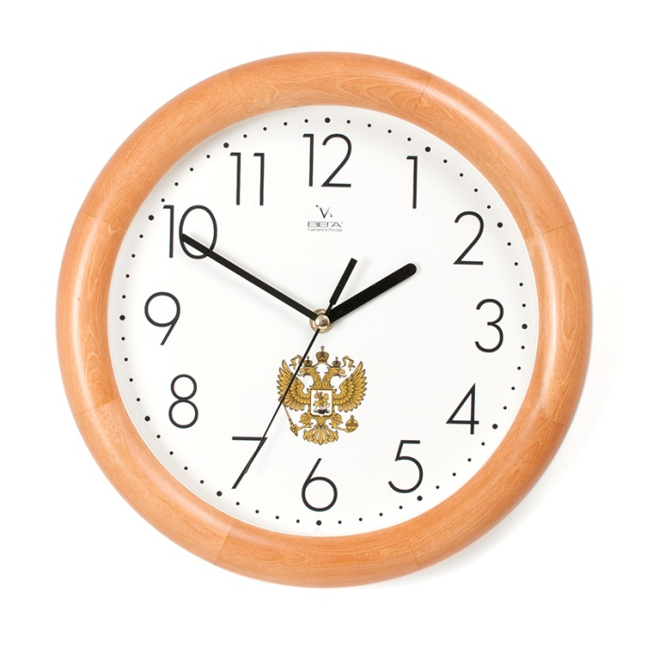
Но еще до нашей эры, со времен Аристотеля, вводится деление суток на 24 часа. За начало суток ранее принимали полдень. А в наше время началом суток считается полночь.

Slide 12
Работа с учебником с. 98 № 1.
1.Какой месяц самый короткий?
2.Скажите, сколько времён года в году?
3.Сколько месяцев осенью? Перечислите их.
4.Назовите весенние месяцы.
5.Сколько месяцев длятся летние каникулы? Назовите их.
6.Скажите какой месяц зиму начинает, а год кончает?
7.Скажите про какой месяц говорят « Году начало – зиме середина»
8.Почему одни цифры чёрные, а другие красные?

Slide 13
Проверка
1. Февраль 28 дней. Но случается так, что раз в 4 года в феврале бывает 29 дней. Этот год считается високосным.
2. 4
3. 3. Сентябрь, октябрь, ноябрь.
4. Март, апрель, май.
5. 3. Июнь, июль, август.
6. Декабрь.
7. Январь.
8. Красными цифрами обозначены праздничные дни и выходные. А чёрными – будние дни.

Slide 14
Заполните пробелы
1 век = …. лет
1 год =…. месяцев
1 год = … дней
1 месяц = …дней
1 неделя =…дней
Ответ

Slide 15
Ответы
1 век = 100 лет
1 год = 12 месяцев
1 год = 365 дней
1 месяц = 30 дней
1 неделя = 7дней

Slide 16
Закрепление.
Найди верное утверждение
1) 1 час – 50 минут
2) 1 год – 12 месяцев
3) 1 век – 90 лет
Найди ошибки
1) февраль – самый короткий месяц в году
2) декабрь – первый месяц в году
3) в январе – 31 день
Найди лишнее
Январь, сентябрь, февраль, декабрь.

Slide 17
Ответы
Найди верное утверждение
1) 1 час – 50 минут
2) 1 год – 12 месяцев
3) 1 век – 90 лет
Найди ошибки
1) февраль – самый короткий месяц в году
2) декабрь – первый месяц в году
3) в январе – 31 день
Найди лишнее
Январь, сентябрь, февраль, декабрь.

Slide 18
Задача №3, (учеб. стр.100)
— Прочитайте задачу.
— Что мы должны знать, чтобы ответить на вопрос задания?

Slide 19
Решение: 4-3=1 (сут.), 1 сут. = 24 ч. Ответ: на 24 ч.

Slide 20
Сравните величины
1 нед. … 8 сут. 14 сут. … 2 нед.
25 ч. … 1 сут. 1 мес. … 35 сут

Slide 21
С какой единицей измерения времени мы познакомились на уроке?
Сколько часов составляют 1 сутки?
Когда вам могут пригодиться, полученные сегодня знания?
Что на уроке вызвало у вас затруднение?
Какие трудности возникли при выполнении самостоятельной работы?
Как вы оцениваете свою работу на уроке?
Сколько месяцев в году?
Сколько дней в месяце?
Сколько суток в году?

Slide 22
-Мне больше всего удалось…
-Я могу себя похвалить…
- Я могу похвалить одноклассника … за…
- Меня удивило…
- На мой взгляд, мне не удалось…, потому что

